Slide 1

Fadoua LACHKAR
John-Elie MARGOT
Antoine MULET
Projet de spécialité 2015
« Etude d’événements en finance »
3 Juin 2015

Slide 2
Plan
Qu’est-ce que l’étude d’événements en finance ?
Le concept
Dans le cadre de notre projet
Livrables du projet
Un complément Excel
Aperçu du prototype
Organisation
Etapes de travail
Avancement du projet

Slide 3
Le concept d’étude d’événement
Une étude d'événement est une méthode statistique pour évaluer l'impact d'un événement sur ​​la valeur d'une entreprise. source : Wikipédia
Précisions :
Événement = type d’événement
Une entreprise au sens général
Valeur d’une entreprise = cotation boursière
Exemple

Slide 4
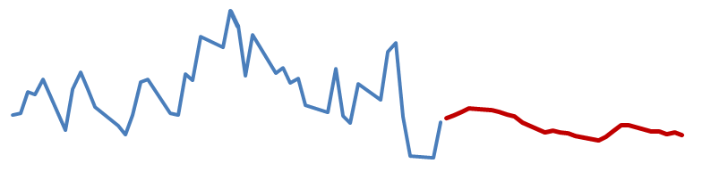
Notre projet en une courbe
13 juillet 2011 : augmentation de capital de BNP PARIBAS de 11,5 M€
Problème : il manque un cours !
13/07/2011
Fenêtre d’estimation
Fenêtre d’événement
Inférence statistique : traitement d’un échantillon d’entreprises

Slide 5
Le livrable
Un complément Excel
Les outils utilisés
Windows
Visual Studio
Visual Basic

Slide 6
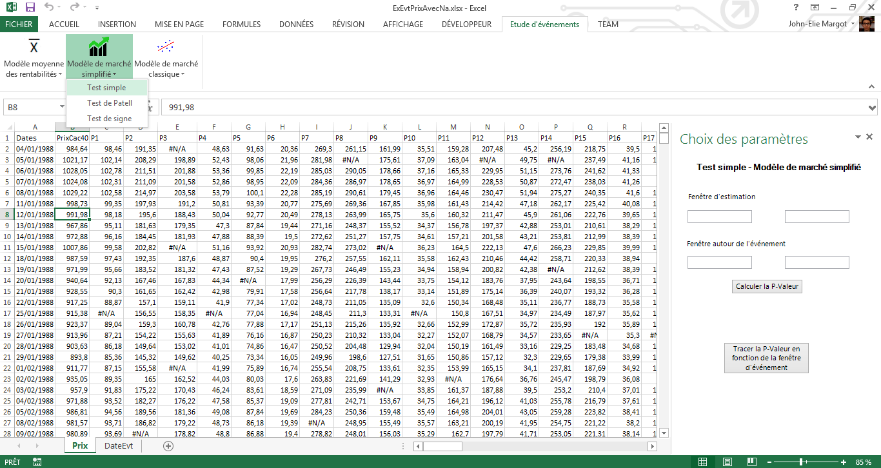
L’interface graphique

Slide 7
Etapes de travail
Recherche documentaire
Prise en main des outils de développement
Implémentation de la plateforme
Rédaction du manuel utilisateur et de la documentation de conception

Slide 8
Avancement du projet
Développement de manière incrémentale
Etude d’événements à partir des rentabilités anormales fournies
Calcul des rentabilités anormales selon les différents modèles
Le problème des données manquantes
Un projet de recherche → Pas de fin déterminée
Les tests statistiques
Les différents modèles
L’interface graphique

Slide 9
Merci pour votre
attention

Slide 10
Fadoua LACHKAR
John-Elie MARGOT
Antoine MULET
Projet de spécialité 2015
« Etude d’événements en finance »
3 Juin 2015

